Slide 1
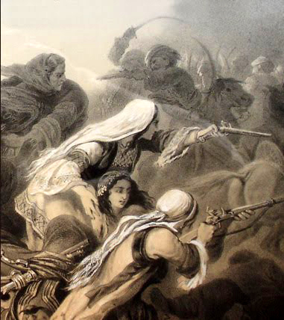

Slide 2
Της Λένως Μπότσαρη
Όλες οι καπετάνισσες από το Κακοσούλι
όλες την Άρτα πέρασαν, τα Γιάννινα* τις πάνε,
σκλαβώθηκαν οι αρφανές*, σκλαβώθηκαν οι μαύρες*,
κι η Λένω δεν επέρασε, δεν την επήραν σκλάβα.
Μόν* πήρε δίπλα τα βουνά*, δίπλα τα κορφοβούνια,
σέρνει τουφέκι σισανέ* κι εγγλέζικα κουμπούρια,
έχει και στη μεσούλα της σπαθί μαλαματένιο.
Πέντε Τούρκοι την κυνηγούν, πέντε τζοχανταραίοι*.
«Τούρκοι, για μην παιδεύεστε, μην έρχεστε σιμά μου*,
σέρνω φουσέκια στην ποδιά και βόλια στις μπαλάσκες*.
— Κόρη, για ρίξε τ' άρματα, γλίτωσε τη ζωή σου.
— Τι λέτε, μωρ' παλιότουρκοι και σεις παλιοζαγάρια*;
Εγώ είμαι η Λένω Μπότσαρη, η αδερφή του Γιάννη,
και ζωντανή δεν πιάνουμαι εις των Τουρκών τα χέρια».

Slide 3
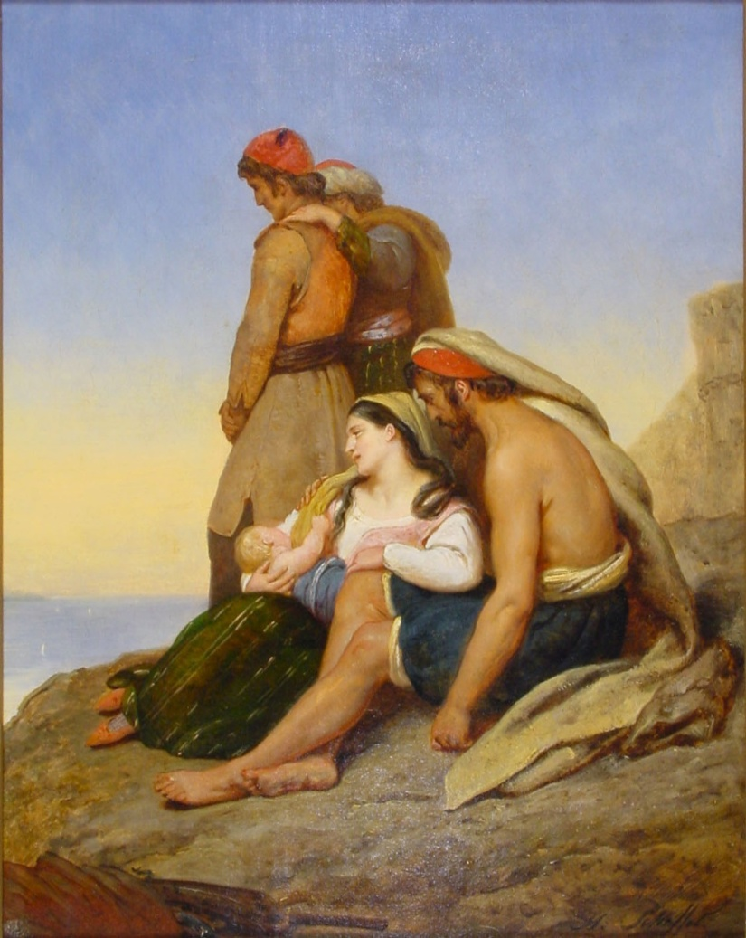
Οι Σουλιώτες, Αρί Σεφέρ

Slide 4
Της Λένως Μπότσαρη
Η ΙΣΤΟΡΙΑ ΤΗΣ ΛΕΝΩΣ ΜΠΟΤΣΑΡΗ
Η ομορφιά και η εξυπνάδα της Λένως ήταν ξακουστή σ’ όλη την Ήπειρο. To 1803, ήταν μόλις 20 ετών, μα η γενναιότητα και η τόλμη της μπορούσαν να βάλουν κάτω δεκάδες άντρες. Ο Νότης, ο πατέρας της καμάρωνε την κόρη του που ήξερε να χειρίζεται το ντουφέκι και το σπαθί καλύτερα από πολλούς άντρες. Αλλά και στη μορφή, έμοιαζε με νεράιδα βγαλμένη από κάποιο παραμύθι. Έτσι, το έμαθε ο Αλής πασάςκαι έταξε μεγάλη αμοιβή σ’ όποιον την έφερνε στο χαρέμι του.
Η Λένω δε σταμάτησε να αγωνίζεται για τον εαυτό της και για τον λαό της. όταν έφτασε η δύσκολη χρονιά 1803, οι Σουλιώτες αναγκάστηκαν ακόμη και να φύγουν από το Σούλι για να γλιτώσουν τη ζωή τους. Τότε, η Λένω ακολούθησε κι’ αυτή την μοίρα των υπολοίπων Σουλιωτισσών
και όλες μαζί , βαδίζοντας μέσα από κακοτράχαλους δρόμους και βουνά, προσπαθούσαν να απομακρυνθούν από τον εχθρό. Οι άντρες έγιναν κλέφτες στα βουνά και πολεμούσαν τους εχθρούς.
Οι γυναίκες και οι άμαχοι συνέχιζαν να βαδίζουν προς ένα πιο ασφαλές μέρος. Η πείνα, το κρύο , οι ασθένειες τους χτυπούσαν αλύπητα, αλλά αυτές συνέχιζαν με πείσμα! Μέσα στον σκληρό χειμώνα τα παιδιά, οι τραυματίες και οι μεγαλύτερες γυναίκες άρχισαν να δυσανασχετούν, αλλά η Λένω ήταν εκεί για να τις εμψυχώσει. Αν και μόλις 20 χρονών αναδείχτηκε σε αρχηγό των γυναικών, ενάντια στον στρατό του Αλή . Όταν οι Σουλιώτισσες περίμεναν την επίθεση ,τράβηξαν για το μοναστήρι στο Ζάλογγο που είναι φύσει οχυρή θέση, αλλά δυστυχώς χωρίς έξοδο διαφυγής. Οχυρώθηκαν και περίμεναν. Ήξεραν πως ο Αλής, όπως πάντα, δεν επρόκειτο να τηρήσει τις υποσχέσεις και τους όρκους που τους έδωσε. Τελικά, ο εχθρός επιτέθηκε στις 16 Δεκεμβρίου 1803 με αλαλαγμούς στο μοναστήρι. Οι Σουλιώτες ήταν 1.148 και αμύνθηκαν λυσσαλέα χτυπώντας τους εχθρούς με τα ντουφέκια
Τότε η Λένω βρέθηκε μόνη της αντιμέτωπη με τους πιο σκληρούς και πάλεψε για να σώσει τον λαό της αλλά και την ίδια τη ζωή της. Τρέχοντας καταδιωκόμενη, εξόντωνε έναν έναν τους αντιπάλους της. Στο τέλος έφθασε στο ποτάμι, όπου ανάμεσα στα ορμητικά νερά, μονομαχούσαν με τον πιο σκληρό από τους εχθρούς. Πάνω στη μάχη, παρασύρθηκαν από τα αφρισμένα νερά και χάθηκαν. Το σημείο λέγεται και σήμερα, το πέρασμα της κυράς.

Slide 5
πώς περιγράφεται η Λένω Μπότσαρη;
Η Λένω περιγράφεται ως :
καπετάνισσα ( κόρη καπετάνιου , αλλού σύζυγος)
καλλίγραμμη ( σέρνει στη μεσούλα της σπαθί)
παντοδύναμη και ανυπότακτη σε αντίθεση με τις υπόλοιπες ελληνίδες που αναγκάζονται να υποδουλωθούν στον Οθωμανικό ζυγό, και χαρακτηρίζονται ως ορφανές ή μαύρες.

Slide 6
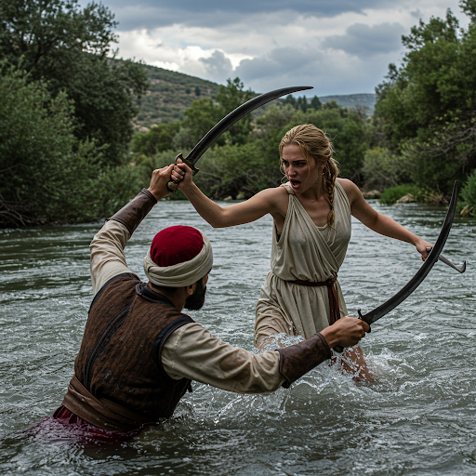

Slide 7
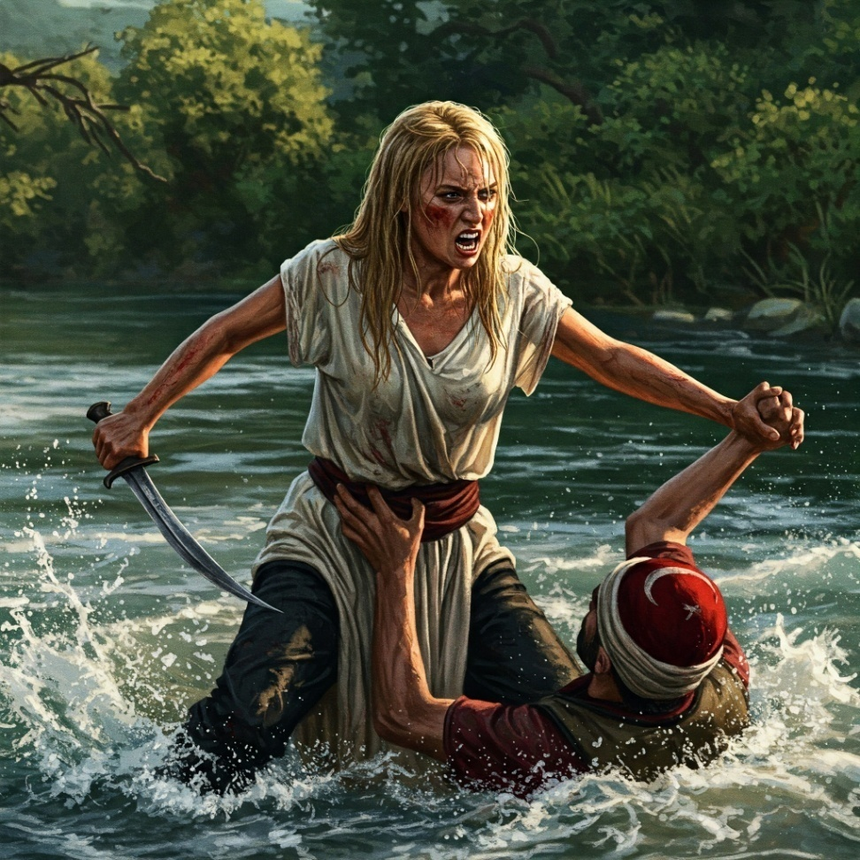
πώς χάνει τη ζωή της η Λένω;
Η Λένω χάνει τη ζωή της μαχόμενη ως την τελευταία στιγμή με τον Τούρκο που είχε σταλεί από τον αλή πασά για να τη συλλάβει και να την οδηγήσει στο χαρέμι του. Τελικά, τους παρέσυραν και τους δύο τα ορμητικά νερά του ποταμού.

Slide 8
Της Δέσπως Μπότσαρη
Αχός βαρύς ακούεται, πολλά τουφέκια πέφτουν.
Μήνα σε γάμο ρίχνονται, μήνα σε χαροκόπι;
Ουδέ σε γάμο ρίχνονται, ουδέ σε χαροκόπι,
η Δέσπω κάνει πόλεμο με νύφες και μ' αγγόνια.
Αρβανιτιά την πλάκωσε στου Δημουλά τον πύργο.
10
«Γιώργαινα, ρίξε τ' άρματα, δεν είν' εδώ το Σούλι.
Εδώ είσαι σκλάβα του πασά, σκλάβα των Αρβανίτων.
- Το Σούλι κι αν προσκύνησε, κι αν τούρκεψεν η Κιάφα,
η Δέσπω αφέντες Λιάπηδες δεν έκανε, δεν κάνει»,
Δαυλί στο χέρι νάρπαξε, κόρες και νύφες κράζει:
«Σκλάβες Τούρκων μη ζήσομε, παιδιά μ', μαζί μου ελάτε».
Και τα φυσέκια ανάψανε κι όλοι φωτιά γενήκαν.

Slide 9

η ιστορία της Δέσπως
Η ΙΣΤΟΡΙΑ ΤΗΣ ΔΕΣΠΩΣ ΜΠΟΤΣΑΡΗ
Η Δέσπω Μπότσαρη έγινε αρχηγός της οικογένειας της
όταν έχασε τον άντρα της , που πολέμησε ως κλέφτης στα
βουνά κατά των κατακτητών. Στο Σούλι, ο λαός πεινούσε
εξοντωτικά καθώς ο Αλή πασάς προσπάθησε να τους κατα-
πίεσει για να τους εξαναγκάσει να παραδοθούν σε αυτόν
και να ασκήσει τις χειρότερες τακτικές του ( να οδηγούν τα
κορίτσια από μικρά στο χαρέμι του Σουλτάνου ή του πασά ,
τα αγόρια να γίνουν γενίτσαροι με τη βία , να τους παίρνει
όλους τους καρπούς, ώστε να πεινούν και να χάνουν τη ζωή
τους, από εξάντληση και ασθένειες ).
  Ο Αλή πασάς λέει ψευδώς ότι θα τους δώσει δυνατότητα
στα γυναικόπαιδα να μετακινηθούν στο χωριό Ριζά ή Ρηνιά-
σα , για να εργαστούν στον κάμπο για να κερδίσουν τροφές.
Μετά την μετακίνηση των Σουλιωτισσών με τα παιδιά και
τους υπερήλικες στα Ριζιανά, ο Αλή πασάς διέταξε να τους
επιτεθούν οι απεσταλμένοι πολεμιστές του και να τους
εξοντώσουν τα Χριστούγεννα του 1803.
Πραγματικά η επίθεση εκδηλώνεται και η Δέσπω βγαί-
νει στους δρόμους με τους άμαχους και ψάχνουν πού να
κρυφτούν. Τελικά, φθάνουν στα τείχη του βυζαντινού κράτους
και κρύβονται εκεί κλείνοντας την καστρόπορτα. Οι εχθροί
πλησιάζουν και βρίσκονται έξω από τον πύργο <<του Δημουλά>>
αλλά δεν υπάρχει καμία ελπίδα να γλιτώσουν και έτσι η Δέσπω
ρίχνει έναν δαυλό στο ελάχιστο μπαρούτι που έχει απομείνει
και χάνονται όλοι οι αποκλεισμένοι σε αυτό Σουλιώτες.

Slide 10
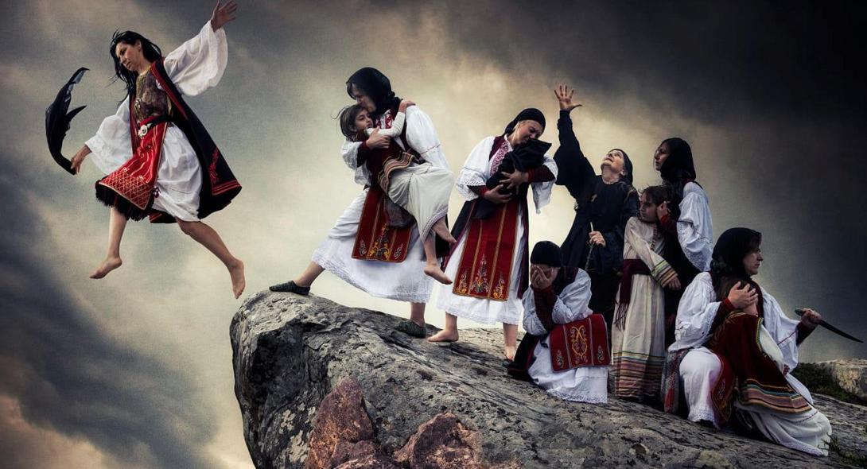
Πώς έχασαν τη ζωή τους οι Σουλιώτισσες οι Σουλιώτισσες στη Μονή του Ζαλόγγου;
έφτιαξαν έναν κυκλικό χορό και κρατώντας αγκαλιά τα παιδιά τους πηδούσαν στον γκρεμό. Σήμερα ο χορός αποτελεί αναπαράσταση αυτής της θυσίας και επαναλαμβάνεται στις γιορτές που τιμούν την παλιγγεννεσία

Slide 11
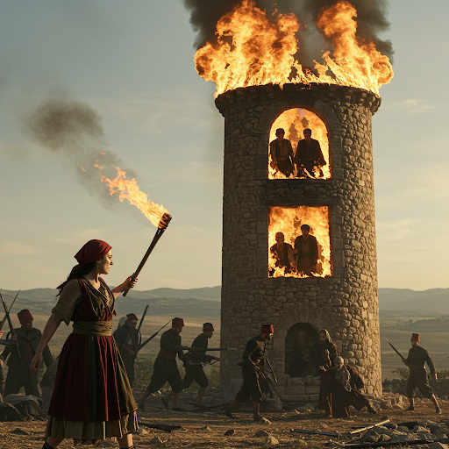
Οι γυναίκες που κρύφθηκαν στη Μονή του Ζαλόγγου και η Δέσπω Μπότσαρη
Η Δέσπω οδήγησε τον λαό της στον Πύργο του Δημουλά.
Εκεί άρχισε να μάχεται για να τους εξοντώσει.
Όταν τελείωσε το μπαρούτι, τότε η Δέσπω άναψε φωτιά στον Πύργο του Δημουλά και αυτοπυρπολήθηκε με τα γυναικόπαιδα της.

Slide 12
ποια τυπικά χαρακτηριστικά των δημοτικών τραγουδιών βλέπουμε;
1) τα άστοχα ερωτήματα :<< μήνα σε γάμο... μήνα σε χαροκόπι;>>
2) η επανάληψη του ίδιου νοήματος στα δύο ημιστίχια: εδώ είσαι σκλάβα του πασά, σκλάβα των Αρβανίτων κλπ
3) το στοιχείο του διαλόγου ( Κόρη για ρίξε τ΄άρματα ή Γιώργαινα , ρίξε τ΄άρματα, και άλλα)
4) η γρήγορη εξέλιξη , που υποβοηθείται από τη συχνή χρήση ρημάτων : μη ζήσουμε, ελάτε, ανάψανε, γινήκαν κ.λ.π.
5) οι συχνές, πολλές και διαφορετικές εικόνες ( ηχητικές, ακουστικές, οπτικές, οσφρητικές, κινητικές, κιναισθητικές )
6) Ως ιστορικά δημοτικά τραγούδια, αναφέρονται σε συγκεκριμένο τόπο και χρόνο δηλαδή το 1803 και 1804, λίγο πριν το μαρτυρικό Ζάλλογγο και ουσιαστικά, λίγο πριν υποδουλωθεί το Σούλι. Στο τραγούδι <<Της Δέσπως>>, αναφέρεται και η περιοχή, Ριζιανά, όπου μετακινήθηκαν οι Σουλιώτισσες τον χειμώνα του 1803, με το ψέμα ,που διέδωσε ο Αλή πασάς ότι θα τις άφηνε να δουλέψουν στον κάμπο και να εξασφαλίσουν τροφή, αλλά τελικά τις εξαπάτησε και διέταξε επίθεση, την ημέρα των Χριστουγέννων, οπότε και τις εξόντωσαν. Στο τραγούδι, <<της Λένως >>, αναφέρεται
7) Το τραγούδι δημιουργήθηκε και διασώθηκε προφορικά, από γενιά σε γενιά, για περισσότερα από 200 χρόνια και προορίζεται για χορό, τότε και σήμερα.

Slide 13
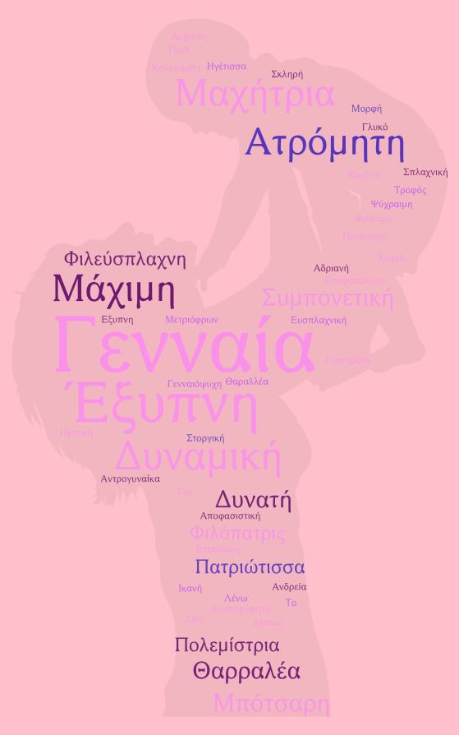
Ένα συννεφόλεξο με τα επίθετα σας

Slide 14
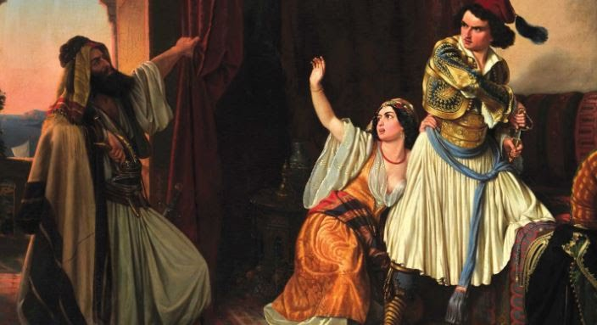
η αρπαγή των κοριτσιών για το χαρέμι

Slide 15
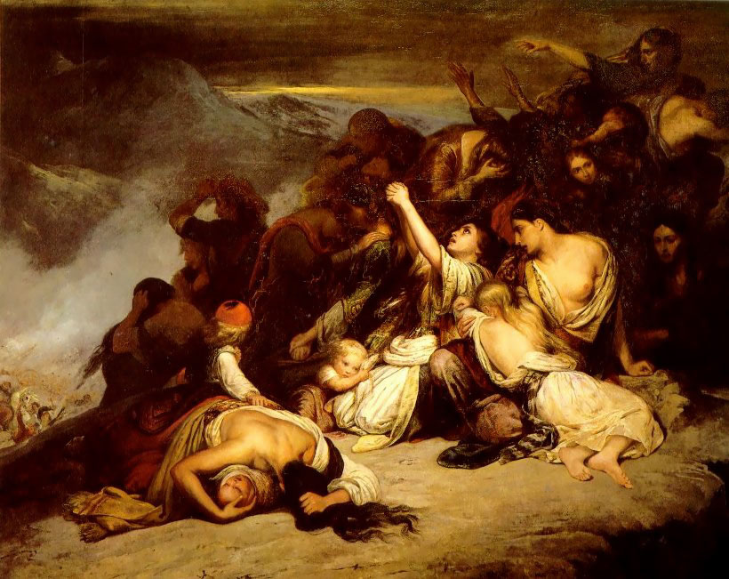
οι επιδρομές και η σφαγές των αμάχων Ελλήνων

Slide 16

ο χορός του Ζαλλόγγου
Η ΤΕΛΕΥΤΑΙΑ ΠΡΑΞΗ
Οι Σουλιώτισσες , μετά από πολλά βάσανα και τιμωρίες καταλήγουν στην πιο απελπισμένη πράξη : πηδούν από τον βράχο στη Μονή Ζαλόγγου, πιασμένες χέρι χέρι, κρατώντας τα βρέφη ή και τα παιδιά τους και έτσι βρίσκουν τον θάνατο, για να μην πέσουν στα χέρια των επιδρομέων του Αλή πασά.

Slide 17

Η απελπισία των Σουλιωτών
Οι Σουλιώτες φεύγουν για να σωθούν
ποια ήταν η τύχη όσων επέζησαν;
Οι ελάχιστοι Σουλιώτες που επιβίωσαν από τις φριχτές επιδρομές των Τούρκων, αναγκάστηκαν να ξενιτευτούν σε διάφορα μέρη της σκλαβωμένης Ελλάδας. Αυτός είναι ο λόγος που σήμερα συναντάμε τα επίθετα αυτά διασκορπισμένα στην Ελλάδα.

